Slide 1
Inteligência Artificial - Lógica fuzzy
Projeto de Trabalho de Conclusão de Curso
para Ciência da Computação
José Ricardo Guidetti Junior
Orientador: Prof. Lupercio Fuganti Luppi

Slide 2

Contextualização da problemática
Existe a décadas, a Inteligência Artificial (IA) não é algo novo
Impulsionamento na indústria bélica.

Slide 3
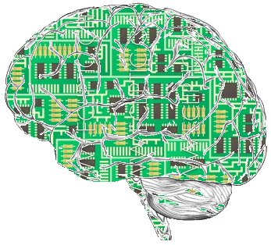
Fazer com que computadores pensem como humanos
ou melhor, que sejam tão inteligentes quanto.

Slide 4
Definição do problema
Tema: Aplicação da lógica fuzzy
Questão de Pesquisa: O que fazer quando um processo de decisão inerentemente humano deve ser automatizado?
Palavras-chaves: Elementos Fuzzy; Lógica difusa; inteligência artificial; Agrupamentos de dados; Dados subjetivos.

Slide 5
Objetivos

Slide 6
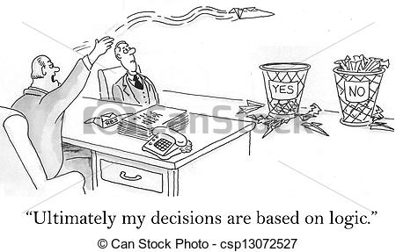


Slide 7
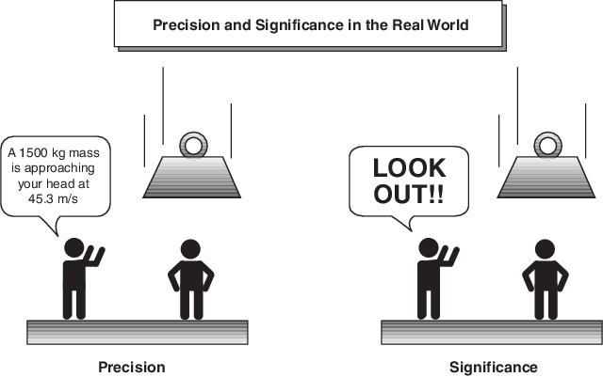

Slide 8
Justificativas
Através desse trabalho criar uma nova visão dos dados gerados por máquinas, deixando-os mais naturais.

Slide 9
Método
Analise de aplicabilidade
Avaliação do entendimento dos dados gerados
Aplicação da lógica em um processo a ser decidido.

Slide 10
Revisão bibliográfica

Slide 11
ANTONIO, F.; GOMIDE, C.; GUDWIN, R. R. Modelagem , Controle , Sistemas E Lógica Fuzzy. v. 4, 1994.
Adicionar

Slide 12
LONDRES, U. DE. Lógica Fuzzy ou Lógica Nebulosa. 1974.

Slide 13
LUCAS, C. A. Uma introdução a lógica. p. 17–28, 1965.

Slide 14
RODRIGUES, H. F. Aplicando Sistemas Hápticos em Serious Games : Um Jogo para a Educação em Higiene Bucal. p. 93, 2011.

